Slide 1
FH OÖ · KIS4 · GRUPPE 2
Model Context Protocol
Effiziente KI-Integration
Der visuelle Frontend „Self-Healer“ Benchmark – drei KI-Workflows im datengestützten Vergleich.
Andreas Pointner · Sebastian Kaltenegger
12-Minuten-Präsentation · Juni 2026

Slide 2
MOTIVATION & ZIELSETZUNG
Worum geht es – und was wollen wir herausfinden?
Ausgangspunkt
Unser Ziel
KI-gestützte Entwicklungs-Workflows schießen aus dem Boden – vom reinen Code-Assistenten bis zum autonomen Agenten. Doch welcher Ansatz löst echte Frontend-Fehler am effizientesten? Darauf gibt es bisher kaum belastbare Antworten.
Drei Workflows rein datengestützt vergleichen – anhand eines identischen Sets von Frontend-Fehlern. Gemessen wird an vier Kernmetriken:
1
Token-Verbrauch Kostenvergleich (Input + Output)
2
Fehlerbehebungsquote Wie viele der Bugs wirklich behoben?
UNSERE LEITFRAGE
Welcher KI-Workflow bietet die beste Balance aus Korrektheit, UI-Qualität und Kosteneffizienz?
3
Menschliche Interaktionen Wie oft muss der Mensch eingreifen?
4
Bearbeitungszeit Vom Fehlerbericht bis zum sauberen Build
Ablauf heute:
Problem
›
Was ist MCP?
›
Versuchsaufbau
›
3 Workflows
›
Ergebnisse
›
Fazit
MCP – Effiziente KI-Integration · Visual Frontend Self-Healer Benchmark
2

Slide 3
DAS PROBLEM
Ein LLM ohne Kontext arbeitet blind
Ein Standard-LLM sieht nur den Code im Editor. Es kann die laufende Anwendung nicht öffnen, keine Konsolen-Logs lesen und keine visuellen Fehler erkennen.
BLIND SPOT
Browser / UI
✕
Sieht keine Laufzeit-Fehler
LLM
Konsolen-Errors & Warnings bleiben unsichtbar.
Konsolen-Logs
✕
Sieht kein gerendertes UI
Layout-Brüche & ungestylte Elemente fallen nicht auf.
nur Code-Dateien
DOM-Styles
✕
Kann nicht selbst verifizieren
Jede Korrektur muss ein Mensch testen und rückmelden.
SO WHAT Die teuren Fehler sind genau die, die man sehen muss. Ohne Laufzeit-Kontext bleibt der Mensch das Auge des LLM – langsam und fehleranfällig.
MCP – Effiziente KI-Integration · Visual Frontend Self-Healer Benchmark
3

Slide 4
KONZEPT
MCP: Die standardisierte Brücke zwischen KI und Werkzeugen
Das Model Context Protocol verbindet den KI-Agenten über eine einheitliche Schnittstelle mit externen Tools – statt vieler individueller Integrationen ein gemeinsamer „USB-C-Stecker“ für KI.
Browser & DOM
KI-AGENT Gemini CLI
MCP-SERVER Playwright Browser-Controller
Konsolen-Logs
Dateisystem
SO WHAT Ein Protokoll, viele Werkzeuge: Der Agent erhält Augen (UI), Ohren (Logs) und Hände (Datei-Patches) – die Voraussetzung für echte Selbstheilung.
MCP – Effiziente KI-Integration · Visual Frontend Self-Healer Benchmark
4

Slide 5
VERSUCHSAUFBAU
Ein Fehler-Set, drei Workflows, vier Metriken
Fehlerhafte Basis-App (Angular)
10 versteckte Bugs · identische Codebasis
WORKFLOW 1
WORKFLOW 2
WORKFLOW 3
Nur Code
MCP-Server
Chat + Screenshots
Standard-LLM, nur Text-Dateien. Kein Zugriff auf App oder Logs.
Agent mit Playwright-MCP: liest Logs & DOM, patcht und testet selbst.
Multimodaler Chat: Code-Text plus manuell hochgeladene PNG-Screenshots.
Gemessene Metriken: Token-Verbrauch · Fehlerbehebungsquote · Menschliche Interaktionen · Bearbeitungszeit
Identische Bedingungen: Gemini 3.1 Flash Lite (Denk-Level Medium) · Playwright MCP · VSCode · Google AI Studio
MCP – Effiziente KI-Integration · Visual Frontend Self-Healer Benchmark
5

Slide 6
DAS FEHLER-SET
10 gezielt injizierte Defekte in drei Kategorien
4 · Funktional / Logik
3 · Layout / Responsive
3 · Ungestylte UI
Falsches Löschen
Text-Overflow
Fälligkeitsdatum
Massen-Update
Überlappende Header
Dropdown-Priorität
Fehlende Validierung
Zerstörte Buttons
„Liste leeren“-Button
Kaputte Filter
SO WHAT Bewusst gemischt: Logik-Bugs sind im Code sichtbar – Layout- und Style-Fehler nur im laufenden UI. Genau hier trennt sich die Spreu vom Weizen.
MCP – Effiziente KI-Integration · Visual Frontend Self-Healer Benchmark
6

Slide 7
WORKFLOW 1 · NUR CODE
Reiner Code-Kontext – das LLM als „blinder“ Editor-Assistent
Setup: Gemini CLI mit Zugriff auf den kompletten src/-Ordner. Kein Zugriff auf laufende App oder Konsole.
Vorgehen & Prompts
✓ Was gut funktioniert hat
1
Iteration 1 „Senior Software Engineer, behebe Logik-, Layout- & UI-Fehler.“ → erzeugt Test-Einträge, optische Mängel bleiben.
Konnte npm install & build selbst ausführen
Sehr schnelle Antwortzeiten (20–60 s)
Testen dauerte länger als eine neue Version
2
Iteration 2 Hinweis auf Layout-Probleme + ungestylte Elemente (mit Bildern). → „Liste leeren“-Button & Overflow gefixt.
△ Was schwierig war
3
Iteration 3 Button bei kleinem Screen + leere TODOs verhindern + ungestylte Elemente suchen. → alle Fehler behoben.
Erkannte UI-/Style-Probleme nicht von selbst
Fehler mussten explizit benannt werden
Mensch musste jede Iteration manuell testen
3 Prompts
~5 min Zeit
~449 k Input-Tokens
SO WHAT Solide bei Logik-Bugs – aber bei allem Visuellen braucht das blinde LLM den Menschen als Augen.
MCP – Effiziente KI-Integration · Visual Frontend Self-Healer Benchmark
7

Slide 8
WORKFLOW 2 · MCP-SERVER
Autonomer Self-Healing-Zyklus: Analysieren → Beheben → Verifizieren
Setup: Gemini CLI + Playwright MCP-Server. Der Agent lädt das Frontend, inspiziert DOM & Konsole selbst.
Vorgehen & Prompts
✓ Was gut funktioniert hat
1
Iteration 1 Self-Healing-Auftrag: via Playwright Konsole/DOM prüfen, Dateien patchen, Seite neu laden & verifizieren – Zyklus wiederholen.
Verifizierte sich selbst – kaum Kontrolle nötig
Öffnete Browser & machte Screenshots autonom
Wenigste Prompts (2), schnellste Zeit (3 min)
2
Iteration 2 Restliche Punkte benannt (lange Texte, ungestylte Elemente, kleiner Screen, leere Validierung). → Agent testete selbst per Screenshot.
△ Was schwierig war
Fehler mussten dennoch präzise benannt werden
Höchster Token-Verbrauch (~1,5 M)
Einmaliges MCP-Setup erforderlich
2 Prompts
~3 min Zeit
59 Tool-Calls
SO WHAT MCP verschiebt die Verifikation vom Menschen zur Maschine – der eigentliche Produktivitäts-Hebel.
MCP – Effiziente KI-Integration · Visual Frontend Self-Healer Benchmark
8

Slide 9
WORKFLOW 3 · CHAT + SCREENSHOTS
Multimodaler Chat – maximale Zugänglichkeit, maximaler Handarbeit
Setup: Google AI Studio. Code-Text plus manuell erstellte PNG-Screenshots werden in den Chat hochgeladen.
Vorgehen & Prompts
✓ Was gut funktioniert hat
1
Iteration 1 Gleicher Engineer-Prompt + Screenshot der App. → Button verbessert, aber Header überlappt weiter.
Kein Setup nötig – jeder kann es nutzen
Kurze Antwortzeiten (6–7 s)
Nachvollziehbare Problembeschreibungen
2
Iteration 2 Layout-Screenshots nachgereicht. → grobe Layoutprobleme weitgehend behoben.
△ Was schwierig war
3
Iteration 3 Kleiner Screen + leere TODOs + ungestylte Elemente. → alle Fehler behoben.
Code-Einfügen mühsam (Stelle oft unklar)
Screenshots & Uploads sehr zeitaufwendig
Erkannte Design-Probleme kaum selbst
3 Prompts
~15 min Zeit
~20,6 k Tokens
SO WHAT Niedrigste Hürde, höchster Handaufwand: Was an Setup gespart wird, kostet später teure Menschenzeit.
MCP – Effiziente KI-Integration · Visual Frontend Self-Healer Benchmark
9

Slide 10
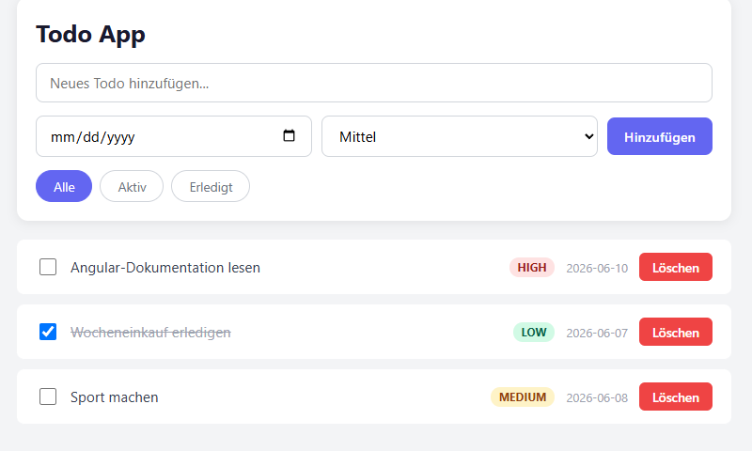
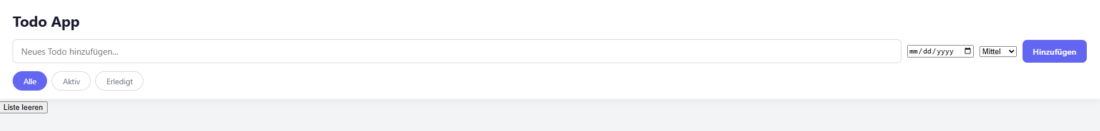
ERGEBNIS · ALLE DREI WORKFLOWS
Vom kaputten Seed zur sauberen App – am Ende schaffen es alle
VORHER · injizierte Defekte
NACHHER · selbstgeheilt (WF 2 · MCP)
Ungestylter „Liste leeren“-Button bricht aus dem Layout, leere Liste, Header überlappt.
10 / 10 Fehler behoben
in jedem der drei Workflows – die Korrektheit ist nicht der Differenzierer.
SO WHAT Bei der reinen Fehlerquote sind alle gleich gut. Die entscheidende Frage lautet daher nicht „ob“, sondern „wie effizient“.
MCP – Effiziente KI-Integration · Visual Frontend Self-Healer Benchmark
10

Slide 11
ERGEBNIS · METRIK 1 · MENSCHLICHE INTERAKTIONEN
MCP erreicht das Ziel in den wenigsten Runden
Warum?
WF2 testet selbst
Der MCP-Agent verifiziert jede Korrektur autonom – der Mensch gibt nur die Richtung vor.
WF1 & WF3 brauchen Hinweise
UI- und Style-Fehler erkannten sie nicht selbst – sie mussten in den Prompts explizit benannt werden.
Benötigte Prompts bis zur fehlerfreien App
SO WHAT Weniger Interaktionen = weniger Kontextwechsel für den Entwickler. Genau diese Unterbrechungen sind im Arbeitsalltag am teuersten.
MCP – Effiziente KI-Integration · Visual Frontend Self-Healer Benchmark
11

Slide 12
ERGEBNIS · METRIK 2 · BEARBEITUNGSZEIT
MCP ist am schnellsten – der Chat-Weg am langsamsten
5×
schneller als der Chat-Workflow erreichte MCP das Ergebnis
15 min
kostete WF3 – getrieben durch manuelles Screenshots-Erstellen & Datei-Uploads
Gesamtbearbeitungszeit in Minuten (Fehlerbericht → fehlerfreier Build)
SO WHAT Der Chat-Workflow spart Setup, kostet aber Menschenzeit bei jedem Schritt. MCP investiert einmal ins Setup und automatisiert danach den teuersten Teil.
MCP – Effiziente KI-Integration · Visual Frontend Self-Healer Benchmark
12

Slide 13
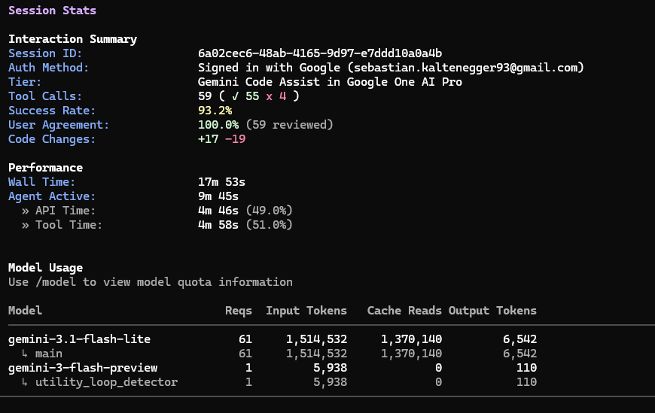
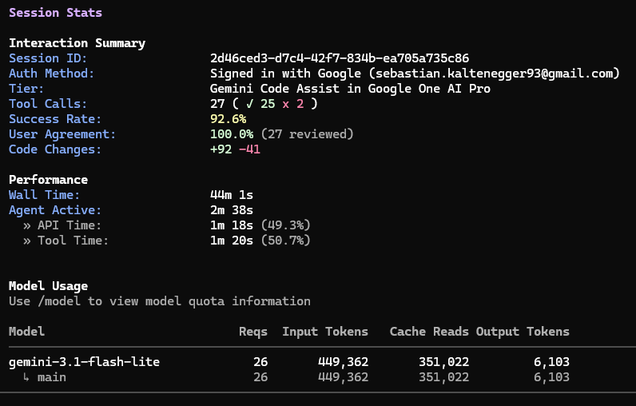
ERGEBNIS · METRIK 3 · TOKEN-ÖKONOMIE
Der Trade-off: MCP ist am token-intensivsten
Echte Session-Daten
WF2 · MCP (59 Tool-Calls)
WF1 · Nur Code (27 Tool-Calls)
Achtung Vergleichbarkeit: Die Agenten (WF1/2) lesen Dateien & Logs automatisch – der Chat (WF3) nur manuell Eingefügtes. Tokens ≠ Gesamtkosten.
Verbrauchte Input-Tokens (Modell: Gemini 3.1 Flash Lite)
SO WHAT MCP tauscht günstige Tokens gegen teure Menschenzeit. Bei realen Entwickler-Stundensätzen ist das fast immer der bessere Deal.
MCP – Effiziente KI-Integration · Visual Frontend Self-Healer Benchmark
13

Slide 14
SYNTHESE
Gesamtbild: MCP führt in jeder Effizienz-Dimension
Metrik
WF1 · Nur Code
WF2 · MCP
WF3 · Chat
Fehler behoben
10 / 10
10 / 10
10 / 10
Menschl. Interaktionen
3 Prompts
2 Prompts ★
3 Prompts
Bearbeitungszeit
5 min
3 min ★
15 min
Autonome Verifikation
nein
ja ★
nein
Input-Tokens
~449 k
~1,51 M
~16 k ★
Setup-Aufwand
gering
mittel
keiner ★
★ = bester Wert der Zeile
SO WHAT MCP verliert nur eine Disziplin – den Token-Verbrauch. In allen Dimensionen, die Entwicklerzeit kosten, liegt es klar vorn.
MCP – Effiziente KI-Integration · Visual Frontend Self-Healer Benchmark
14

Slide 15
HANDLUNGSEMPFEHLUNG
Wann welcher Workflow – die Entscheidungslogik
MCP wählen, wenn…
Nur-Code reicht, wenn…
Chat nutzen, wenn…
✓
iterative Entwicklung & Self-Healing gefragt sind
✓
Fehler rein im Code sichtbar sind
✓
kein Setup möglich ist
✓
Laufzeit-Verhalten (UI, Logs) zählt
✓
Tooling-Setup vermieden werden soll
✓
nur ein Browser-LLM verfügbar ist
✓
Entwicklerzeit teurer ist als Tokens
✓
schnelle Logik-Fixes genügen
✓
Einmal-Korrekturen statt Iteration
SO WHAT MCP ist kein Allheilmittel, aber für moderne agentische Dev-Workflows der neue Standard – überall dort, wo die KI sehen und selbst testen muss.
MCP – Effiziente KI-Integration · Visual Frontend Self-Healer Benchmark
15

Slide 16
FAZIT
MCP macht aus dem LLM einen eigenständigen Ingenieur
1
Gleiche Korrektheit Alle drei Workflows behoben 10/10 Fehler – Qualität ist kein Unterscheidungsmerkmal.
2
Effizienz entscheidet MCP gewinnt bei Interaktionen (2) und Zeit (3 min) durch autonome Verifikation.
3
Bewusster Trade-off Höherer Token-Verbrauch wird durch eingesparte, teurere Menschenzeit überkompensiert.
Andreas Pointner · Sebastian Kaltenegger — Vielen Dank. Fragen?

